Slide 1
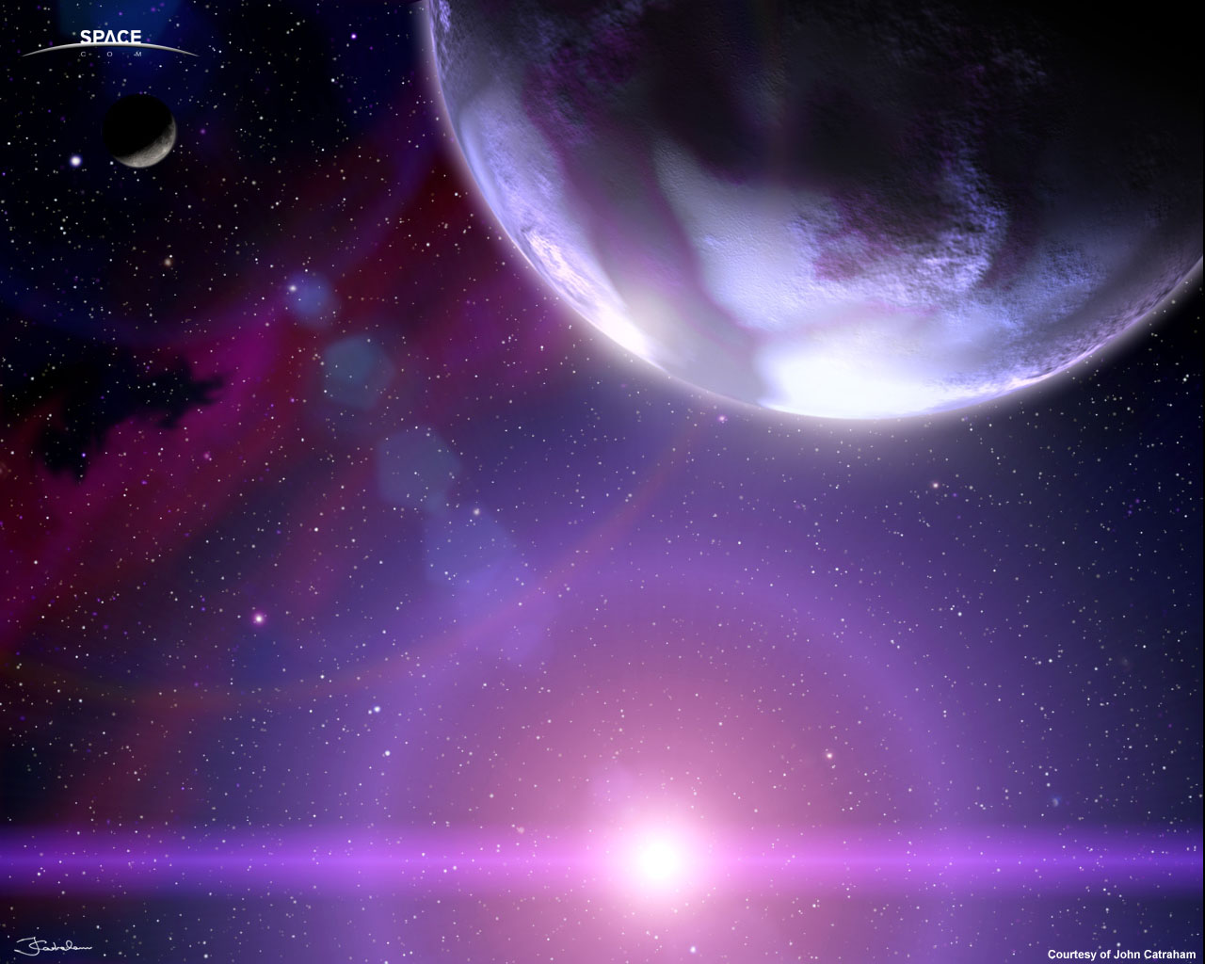
Животные
в космосе

Slide 2
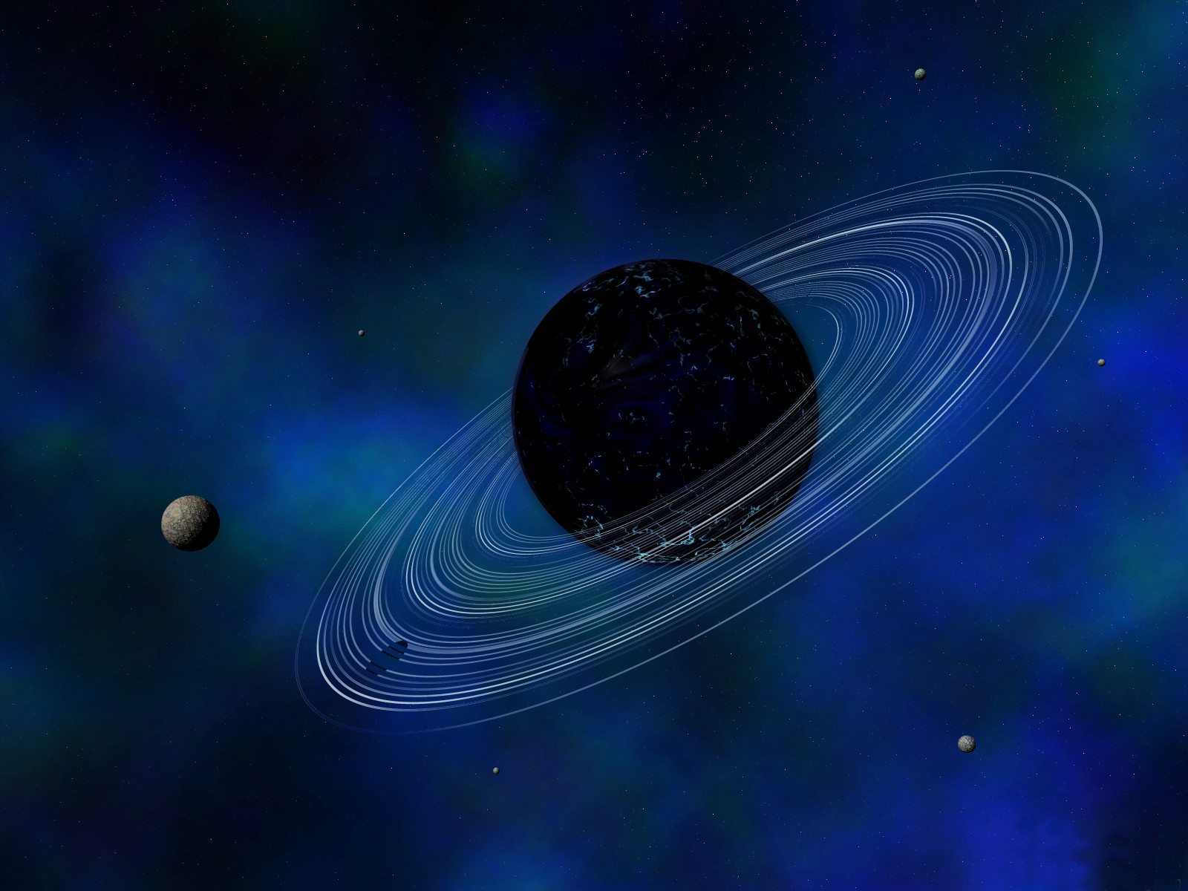
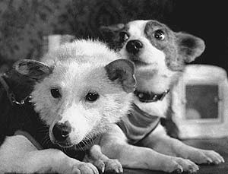
Дорога в космос
Дорогу в космос Юрию Гагарину прокладывали... собаки. Околоземные орбиты были обжиты ими. Они гавкали на человечество с высоты и замирали от шока. В нашей памяти сохранилось немного собачьих имен, связанных с космосом... никто в те времена не знал: для того, чтобы полёт Белки и Стрелки удался, было загублено восемнадцать собачьих жизней.

Slide 3
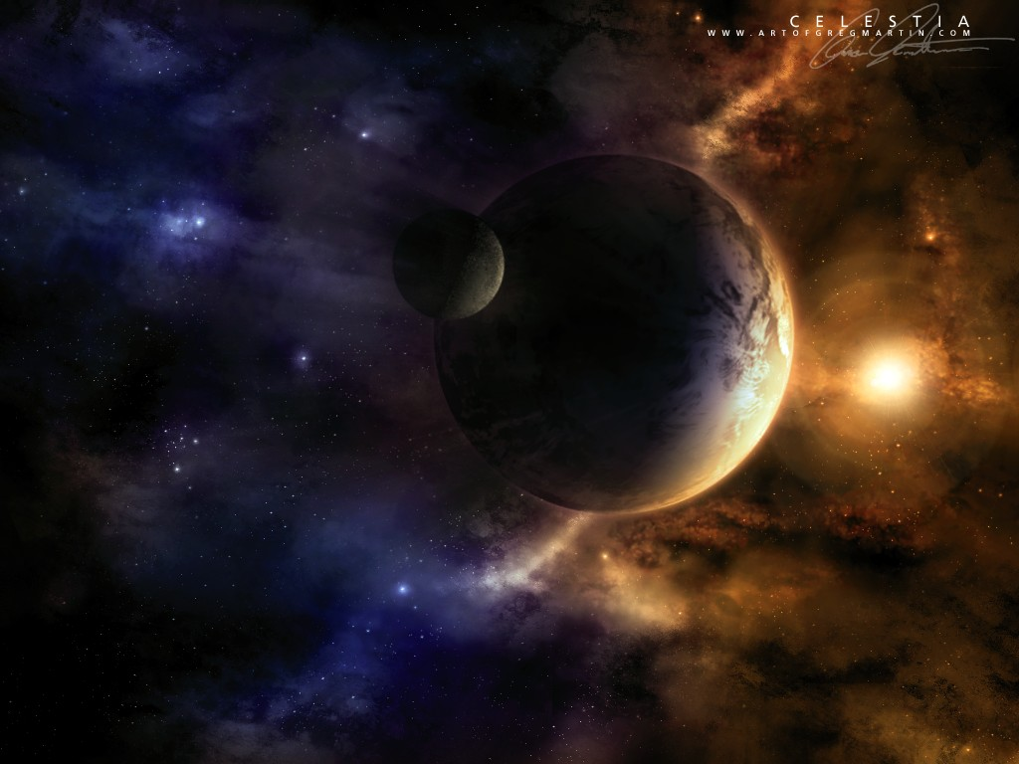
Первый отряд собак – кандидатов на полёты в космос – набирали... в подворотнях. Это были обычные бесхозные собаки. Институт авиационной медицины получал собак строго по заданным стандартам: не тяжелее 6 килограммов (кабина ракеты была рассчитана на маленький вес) и ростом не выше 35 сантиметров.

Slide 4
Первый собачий старт состоялся 22 июля 1951 года на полигоне Капустин Яр.
Первый запуск оказался удачным. Цыган и Дезик поднялись на 110 км, потом кабина с ними свободно падала до высоты 7 км. На этой отметке раскрылся парашют, и оба «космонавта» благополучно приземлились. Больше всех удаче радовался Королев. Он гладил животных, угощал колбасой, потом посадил в свою машину и повез «домой» - в вольер, где те жили. Именно с этих собачонок и начинается история полетов "обитаемых" космических кораблей

Slide 5
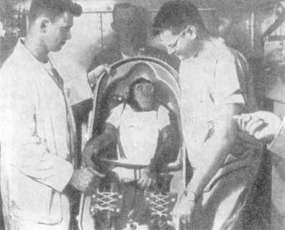
В США пытались использовать для работы обезьян, однако во время полета они умудрялись рвать провода, срывать датчики... Американцам пришлось сажать обезьян в ракету в состоянии глубокого наркоза, однако польза от таких экспериментов была невелика.
Один из предшественников человека в космосе — шимпанзе Хэм, закрепленный в специальном кресле-сиденье, перед полетом на корабле «Меркурий» .

Slide 6
Спустя неделю во время второго испытания Дезик и его напарница Лиса погибли - не раскрылся парашют. Так был открыт скорбный список жертв космоса.
Тогда же было решено напарника Дезика - Цыгана больше в полёт не отправлять, сохранить для истории. Пса пригрел у себя дома председатель Госкомиссии академик Благонравов.
Говорят, что первый четвероногий путешественник отличался суровым нравом и до конца дней своих был признан лидером среди окрестных собак. Однажды виварий инспектировал солидный генерал. Цыгану, имевшему право разгуливать по помещению в любое время, проверяющий пришелся не по душе, и он тяпнул того за лампас. Но генералу пнуть собачонку в ответ не дали: как-никак космонавт!

Slide 7
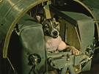
Лайка — первый космонавт планеты
А первой "рассекреченной" собакой стала дворняга Лайка. Была она славной, спокойной, ласковой. Заранее было известно, что собака на землю не вернется: спускаемого аппарата на корабле не было.
Предполагалось, что Лайка сможет прожить в условиях космического полета максимум неделю. Именно на этот срок и были предусмотрены запасы пищи и кислорода.

Slide 8
Чтобы животное не мучилось внутри кабины, предусмотрен шприц, который по команде с Земли сделал бы укол усыпляющего препарата. Но это не понадобилась. Из-за каких-то технических проблем ракета с Лайкой, уже посаженной в герметичную кабину, простояла на стартовом столе почти трое суток! А дело-то было в ноябре - на улице холод. Чтобы собака не замерзла, был протянут шланг, обогревающий кабину снаружи, горячим воздухом... На земле Лайка чуть не окоченела, зато в космосе ее ждало испытание жарой. При выходе спутника на орбиту он стал нагреваться от солнечных лучей. К пятому витку она достигла сорока градусов, и этого организм животного уже не выдержал.

Slide 9
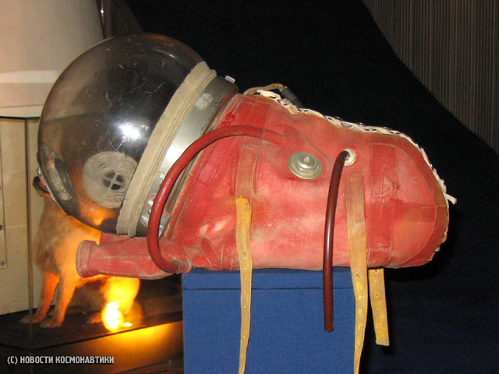
Еще несколько месяцев второй советский спутник с погибшей Лайкой накручивал витки и только в апреле 1958-го он вошел в плотные слои атмосферы и сгорел.
После старта Лайки в Советском Союзе почти три года не отправляли на орбиту биологические объекты: шла разработка возвращаемого корабля, оснащенного системами жизнеобеспечения.
На ком его испытывать? Конечно, на тех же собаках женского пола! В полёты на космическом корабле было решено отправлять только самок. Объяснение самое простое: для женской особи проще сделать скафандр с системой приема мочи и кала.

Slide 10
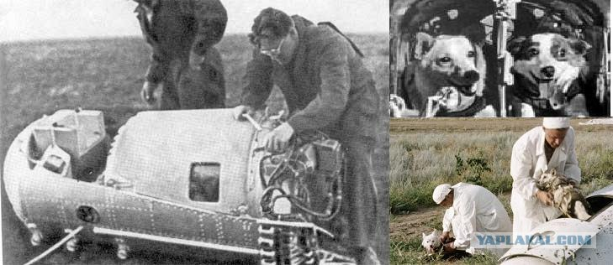
К полёту уже все было готово. Оставалось выполнить одно условие: в космос должны успешно слетать два корабля с собаками.
Первый - 28 июля 1960 года на 19-й секунде полёта у ракеты "Восток 8К72” отвалился боковой блок первой ступени, она упала и взорвалась. В катастрофе погибли собаки Чайка и Лисичка.

Slide 11
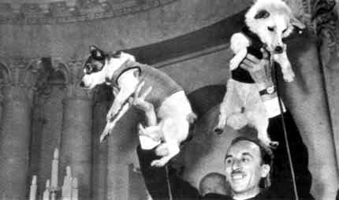
Второй - 19 августа 1960 года стартовал второй корабль. На его борту вместе с грузом находились две собаки - Белка и Стрелка. (Кроме них в кабине было еще несколько десятков биологических объектов - лабораторные мыши и крысы, колбы с мухами-дрозофилами, горох, зерна пшеницы, образцы человеческой крови и кожи, клетки раковой опухоли...)
За 22 часа корабль 18 раз облетел вокруг Земли на высоте 310-320 километров и благополучно приземлился. Исследование летавших на нем "космонавтов" не выявило у них каких-то отрицательных изменений после космического путешествия.

Slide 12
Ученые не ограничивались лишь космическими экспериментами и продолжали исследования на земле. Теперь предстояло выяснить, повлиял ли полёт в космос на генетику животного. Стрелка дважды приносила здоровое потомство, милых щенят, которых мечтал бы приобрести каждый. Но все было строго... Каждый щенок был на учете, и за него персонально отвечали.
В августе 1961 года одного из них попросил лично Никита Сергеевич Хрущев. Он отправил его в подарок Жаклин Кеннеди, жене президента США. Так что, возможно, и на американской земле до сих пор водится потомство космонавта Стрелки. Остатки своей жизни Белка и Стрелка провели в институте и умерли своей смертью.

Slide 13
Следующий запуск окончился неудачей. 1 декабря 1960 года стартовал "Восток" с собаками Пчелкой и Мушкой. Он сделал 7 витков вокруг Земли, однако при возвращении отказала система управления, спускаемый модуль перешел на снижение по нерасчетной траектории и сгорел при входе в плотные слои атмосферы.
Еще два "Востока" взлетели 9 и 21 марта 1961 года. Оба они работали точно по программе будущего пилотируемого полета: был сделан лишь один виток вокруг Земли. А на катапультном кресле размещался деревянный манекен - его называли в шутку Иван Иванычем - в скафандре и с полной экипировкой космонавта,
на четвертом корабле путешествовала вокруг планеты Чернушка, на пятом - Звездочка.

